Slide 1

第6章 shell和shell编程
6.1 shell简介
6.2 shell变量
6.3 shell脚本
6.4 条件测试
6.5 控制流
6.6 here文本

Slide 2
6.7 函数
6.8 调试脚本
6.9 awk
6.10 几个特别的shell脚本
6.11 几个有用的工具

Slide 3
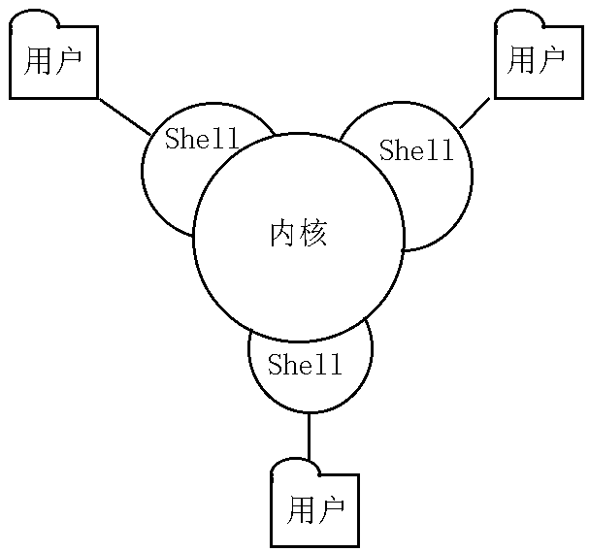
6.1 shell简介
shell俗称操作系统的“外壳”，实际上就是命令解释程序，它提供了用户与Linux内核之间的接口。shell负责与用户交互，它会分析、执行用户输入的命令，给出结果或出错提示。
每个用户账号在创建时都要给他指定一个shell。当用户以该账号注册成功后，此指定的shell就马上被执行，用户可以在屏幕上看到shell的提示符并处于交互状态，直至logout。用户、shell、内核的关系如学图所示。

Slide 4
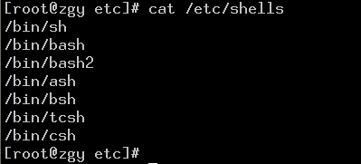
6.1.1 几个常用的shell
Linux下常用的shell有：bash、ash、csh、tcsh、zsh、sh、等，可以通过下面的命令来查看用户当前的shell：
echo $SHELL
$SHELL是一个环境变量，它记录用户所使用的shell类型。
Linux系统中能使用的shell必须在/etc/shell文件中列出。下图展示了该文件的内容。

Slide 5
1. ash
ash shell是由Kenneth Almquist编写的，Linux中占用系统资源最少的一个小shell，它只包含24个内部命令，因而使用起来很不方便。
2. bash
bash是Linux系统默认使用的shell，它由Brian Fox和Chet Ramey共同完成，是Bourne Again Shell的缩写，内部命令一共有40个。Linux使用它作为默认的shell是因为它有如下的特色：
（1）可以使用类似DOS下面的doskey的功能，用方向键查阅和快速输入并修改命令。
（2）自动通过查找匹配的方式给出以某字符串开头的命令。
（3）包含了自身的帮助功能，你只要在提示符下面输入help就可以得到相关的帮助。

Slide 6
3. ksh
ksh是Korn shell的缩写，由Eric Gisin编写，共有42条内部命令。该shell最大的优点是几乎和商业发行版的ksh完全兼容，这样就可以在不用花钱购买商业版本的情况下尝试商业版本的性能了。
4. csh
csh是Linux比较大的内核，它由以William Joy为代表的共计47位作者编成，共有52个内部命令。该shell其实是指向/bin/tcsh这样的一个shell，也就是说，csh其实就是tcsh。
5. zch
zch是Linux最大的shell之一，由Paul Falstad完成，共有84个内部命令。如果只是一般的用途，是没有必要安装这样的shell的。

Slide 7
6.1.2 为用户指定shell
在增加用户那一节中已经提到过了，用户的shell的信息是保存在/etc/passwd中，所以要为用户指定新的shell，最本质的做法就是对/etc/passwd进行修改。
另外RedHat Linux已经提供了命令来对用户使用的shell进行修改。请看下面的命令。
usermod –s shellname username
usermod可以带一个-s的参数来对用户使用的shell进行修改。shellname是新shell的名称。username是想修改的用户。

Slide 8
别外一条修改shell的命令是chsh。
用法：
chsh –s shellname username
chsh –l
-l的选项是列出有哪些sh可供选择。等同于cat /etc/shell命令。
-s的用法和usermod的用法是一样。有一点要注意的是shellname必须是指定完全路径，一般shell都是放在/bin/目录下面的。

Slide 9
6.2 shell变量
6.2.1 什么是shell变量
变量可以定制用户本身的工作环境。使用变量可以保存有用信息，使系统获知用户相关设置。变量也用于保存暂时信息。
按照变量的作用来分，可以分为环境变量和本地变量。

Slide 10
6.2.2 本地变量
登录进程称为父进程。shell中执行的用户进程均称为子进程。本地变量，是在当前shell环境，当前进程的生存期内有效的变量。即用户的当前shell环境，当用户注销，或者启用子shell、子进程时不起作用。
1. 定义本地变量
在bash shell环境下，定义本地变量的设置格式如下：
变量名＝变量值
export变量名＝变量值

Slide 11
2. 显示本地变量
变量的显示使用echo命令，格式如下：
echo $变量名 或echo ${变量名}
3. 释放本地变量
释放本地变量时使用unset 命令，格式如下：
unset 变量名

Slide 12
表6-1 常见的几个环境变量
6.2.3 环境变量
环境变量，用于所有用户进程（经常称为子进程）。
变量名 | 含义
COLUMNS | 每屏幕的列数
HOME | 用户主工作目录
HOSTNAME | 主机名
LINES | 每屏幕行数
LOGNAME | 用户注册名
LS_COLORS | 用户使用ls命令时采用的显示颜色方案
LS_OPTIONS | 用户使用ls命令时的默认可选项
MAIL | 用户自己的邮箱所在目录
MAILCHECK | 检查邮箱中是否有新邮件的时间间隔
MANPATH | 说明文件所在目录
OSTYPE | 操作系统名称
PATH | 搜索目录。如果用户输入的命令前没有加上路径指引，则系统会自动在此变量定义的搜索目录下依次寻找对应的可执行文件
PPID | 父进程ID
PS1 | 提示符的样式
PWD | 当前目录
SHELL | 所使用的shell程序
UID | 用户ID

Slide 13
6.2.4 两个重要的环境变量设置文件
/etc/profile及/etc/bashrc文件是设置bash shell的环境变量，所有用户只要是使用了bash 做了登录shell，那么这两个文件里面的环境变量对该用户有效。它们分别位在用户目录下的.bash_profile和.bashrc。另外用户可以定义自己的环境变量。

Slide 14
6.3 shell脚本
shell还可以提供复杂的控制机制，如分支、判断、循环等，使用户可将Linux命令组合起来，编制成功能更强大、更易于使用的命令。
6.3.1 使用脚本的原因
shell脚本是一类与DOS中的批处理起类似作用的特殊文本文件。它里面包含一系列可在提示符下执行的命令，以及shell提供的专用控制语句。在执行过程中，其内所包含的命令将依次被执行。使用shell脚本可以将各种命令组合在一起，形成功能更完整、更便于使用的新命令。

Slide 15
6.3.2 shell脚本的内容
shell脚本的内容，通常是一些shell命令的集合，另外再加上一些条件判断、流控制，把原先的简单的shell命令，组装成功能更强大，更合适自己使用的命令。
下面我们用vi编辑一个简单shell脚本文件abc，内容如下：
#!/bin/bash
cal 1 99
cal 2 99
cal 3 99
其第一行“#!/bin/bash”意指使用/bin/bash作为shell解释执行此shell脚本中的命令。

Slide 16
6.3.3 运行一段脚本
shell脚本的内容编写好了以后要执行它必须改变该脚本文件的属性，为它加上可执行的属性。
现为abc加上可执行属性，输入：
chmod a+x abc
然后在提示符下执行：
./abc
执行test 脚本时test这时是一个子进程，父进程中，定义的本地变量对子进程不起作用，所以在脚本中的echo $COLOR没有显示，而HOME HOSTNAME是环境变量，所以在子进程中还是可以生效。

Slide 17
6.3.4 向脚本传递参数
在设计shell脚本时，还可以利用定位参量完成更复杂的功能。我们都知道，一条命令后可以跟上若干个参数，如下所示。
<命令> <参数1> <参数2> ......
在shell脚本中，命令后面的参数依次用$1、$2、$3...表示，称为定位参量。
echo命令，经常用在shell脚本中显示一条提示信息，用法是：
echo <提示>

Slide 18
6.4 条件测试
条件测试通常用在控制流for、while、until、if等结构中，用test命令去判断文件的存在与性质，变量的相互关系。
6.4.1 测试文件状态
常用测试文件状态的<表达式>有：
-e <文件名称>：<文件名称>指定的文件存在。
-<文件性质> <文件名称>：此处的<文件性质>可以是：b（块设备）、c（字符设备）、d（目录）、f（普通文件）、L（符号链接）、p（管道文件）、r（可读文件）、w（可写文件）、s（非0字节文件）、x（可执行文件）。此表达式表示<文件名称>所指定的文件存在并且具有指定的性质。
<文件名称1> -nt <文件名称2>：表示<文件名称1>所代表的文件比<文件名称2>所代表的文件更新。

Slide 19
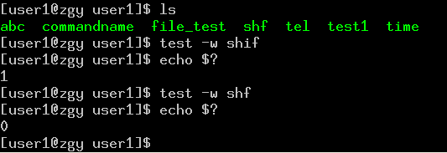
<文件名称1> -ot <文件名称2>：表示<文件名称1>所代表的文件比<文件名称2>所代表的文件更旧。
在“$”提示符输入test –e filename，测试filename文件存不存在，请看下图。
文件名为shif的文件不存在，test 返回1，文件名为shf的文件存在，test返回0。

Slide 20
6.4.2 字符串测试
常用测试字符串测试的<表达式>有：
-z <“字符串”>：字符串为空串。
-n <”字符串”>：字符串是非空串。
<字符串1> = <字符串2>：字符串1与字符串2相等。
<字符串1> != <字符串2>：字符串1与字符串2不相等。
! <表达式>：<表达式>不成立。

Slide 21
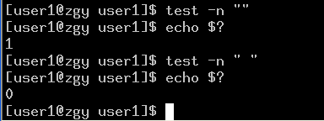
<表达式1> -a <表达式2>：<表达式1>与<表达式2>同时成立。
<表达式1> -o <表达式2>：<表达式1>或<表达式2>成立。
在“$”提示符下输入test –n“string”，检查string是否为空串，如下图所示。
test –n “ ”返回0，表示空格也是一个不为空的串。

Slide 22
6.4.3 数值测试
常用于数值测试的<表达式>有：
<数值表达式1> <算符> <数值表达式2>，此处，<算符>可以是：
-eq：两者相等。
-he：两者不等。
-lt：前者小于后者。
-le：前者小于或等于后者。
-gt：前者大于后者。
-ge：前者大于或等于后者。
<数值表达式>可以是整数或用“-l <字符串>”来表示求字符串的长度。

Slide 23
6.4.4 expr用法
expr命令一般用于整数值，但也可用于字符串。一般格式为：
expr argument operator argument
增加计数：
常常用于循环中，用法如下：
loop=0
loop=’expr $loop +1’
数值测试：
expr $number + 100 > /dev/null 2>&1
echo $?
系统返回 “0” 表示number变量为整数，自己动手用一个非整数的变量测试，观察系统返回的数值是否非0

Slide 24
模式匹配：
expr也有模式匹配功能。可以使用expr match STRING REGEXP计算字符串中字符数。“. *”意即任何字符重复0次或多次，如下：
docu=blue.doc
expr match $docu ".*"
8 （系统返回）
在expr中可以使用字符串匹配操作，这里使用模式.doc抽取文件名。如下面的命令：
expr match $value "\(.*\).doc"
blue （系统返回）

Slide 25
6.5 控制流
在shell脚本中还可以使用控制流。常用的控制流包括：
（1）循环控制：有for、while、until等结构。
（2）条件控制：有case、if等结构。
6.5.1 case语句
条件控制流case的用法如下：
case <变量> in↙
<字符串1> ） {<命令清单1>};;↙
...
<字符串n> ） {<命令清单n>};;↙
esac↙
执行时，将判别<变量>的值与所列出的n个字符串中的哪一个匹配，然后就执行其后的命令清单。字符串中可含通配符，如果能同时匹配多个字符串，则只执行第一个匹配字符串后的命令。

Slide 26
6.5.2 if then else语句
控制流if的用法如下：
if <判别命令>
then {命令清单1}
else {命令清单2}
fi
此处，<判别命令>通常是上述的“test <表达式>”命令。如果<判别命令>返回0（对于test命令来说，就是其后的<表达式>成立，则将执行then后的命令清单；反之，则执行else后的命令清单。这种if...then...else的结构还可以多重嵌套，形式如下所示。

Slide 27
if ...
then ...
else if ...
then ...
else if ...
then ...
else
...
fi
fi
fi

Slide 28
6.5.3 for语句
for循环的语法结构如下：
for <循环变量> [in <循环变量取值集>]
do <命令清单>
done
如果for语句的后半部分被省略，则默认的<循环变量取值集>就是定位参量集。如果命令清单中有多条命令，系统会依次执行。如果用（）把命令括起来，则表示命令清单中的命令以子进程的形式被执行。在其他控制流中也有类似的用法。

Slide 29
6.5.4 while/unitl循环语句
控制流while也是一种循环控制结构，用法是：
while <判别命令>
do <命令清单>
done
当<判别命令>返回0时（对于test命令，就是其后的表达式成立），则执行do后的命令清单，然后再重作循环；否则，退出循环。while控制经常与前述的Shift命令结合使用。

Slide 30
6.5.5 break和continue语句
有时需要基于某些准则退出循环或跳过循环步。shell提供两个命令实现此功能。
（1）break。
（2）continue。
break和continue的最大区别在于，break跳出整个循环，而contiune则跳过循环的当前循环步。也就是说忽略了接下来的语句，直接跳到下一次循环。这两个的用法和C语言相同。在这里就不多讲了。

Slide 31
6.6 here文本
在shell脚本中，还可以利用所谓的“here文本”功能，即可在脚本文件中嵌入一段文档，作为脚本中所使用的命令的标准输入。具体用法为：
<命令> <<!
<作为输入的文本内容>
!
其中“!”符号也可用“EOF”、“END”等替代。
使用here文本，可以方便地将一些需要进行用户交互的命令放入到shell脚本中。

Slide 32
6.7 函数
6.7.1 在脚本中定义函数
所有函数在使用前必须定义。这意味着必须将函数放在脚本开始部分，直至shell解释器首次发现它时，才可以使用。下面将自定义一个函数，用于显示当前系统的时间。
Time()
{
echo "The system time now is 'date +%R'"
}

Slide 33
6.7.2 在脚本中使用函数
函数的调用，只需要简单的使用函数的函数名就可以调用已经定义好的函数。现写一个更完整的脚本time来观察函数的调用，内容如下：
#!/bin/bash
#function Time
Time()
{
TM='date +%R'
echo "The system time now is ${TM}"
}

Slide 34
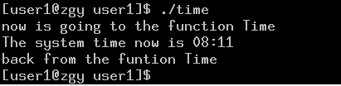
echo "now is going to the function Time"
#transfer the function Time
Time
echo "back from the funtion Time"
执行time，如下图所示。

Slide 35
6.7.3 向函数传递参数
向函数传递参数和向普通脚本传递参数是一样，也是用$1,$2,$9…..$9，函数获取到参数以后，会将参数传回给shell脚本，因此，最好当参数传递进函数后在函数里面定义一个变量来保存它。
6.7.4 从函数中返回
当调用完参数，那么主程序可能需要得到函数的返回值。在函数中得到函数返回值有两种方法：
在函数末尾加return，从函数中返回，用最后的命令状态决定返回值。
返回一个数值，如0或1。格式如：return 0或者return 1。
6.7.5 获取函数返回值
用户可以直接在程序调用完函数的时候获取它的返回值。

Slide 36
6.8 调试脚本
6.8.1 循环错误
循环错误，是 hell脚本中一个常用的错误。for、while、until和case语句中的错误是指实际语句段不正确。最特殊的错误也就是漏写了固定结构中的一个保留字。
6.8.2 漏写引号
第二种常见的错误是漏掉了引号，引号是必须成对出现，但会漏掉一个。这个时候通常会出现如下的错误指示：
unexpected EOF while looking for matching '"'
syntax error: unexpected end of file

Slide 37
6.8.3 测试错误
第三种常见的错误是在使用-eq条件测试语句时忘了在一边使用数字，会出现下面的错误。
[: *: integer expression expected (*代表任意)
出现这样的错误，[: missing']'提示且表示在在方括号和测试的表达式之间少了空格。
6.8.4 字符大小写
还经常出现定义变量时用的是大写，而在使用该变量里，不自觉地用了小写，反之亦然。这种情况也是经常出现的错误。

Slide 38
6.9 awk
6.9.1 调用awk
有三种方式调用awk，第一种是命令行方式，如：
awk [-F 域分隔符] "commands" input-file(s)
这里，command是真正的awk命令。
第二种方法是将所有awk命令插入一个文件，并用awk程序来执行，然后用awk命令解释器作为脚本的首行，以便通过输入脚本名称来调用它。
第三种方式是将所有的awk命令插入一个单独文件，然后调用：
awk –f awk-script-file input-file(s)

Slide 39
6.9.2 模式和动作
任何awk语句都由模式和动作组成。在一个awk脚本中可能有许多语句。模式部分决定动作语句何时触发及触发事件。处理即对数据进行的操作。如果省略模式部分，动作将时刻保持执行状态。模式可以是任何条件语句或复合语句或正则表达式。模式包括两个特殊字段BEGIN和END。使用BEGIN语句设置参数和打印头。BEGIN语句使用在任何文本浏览动作之前，之后文本浏览动作依据输入文件开始执行。END语句用来在awk完成文本浏览动作后打印输出文本总数和结尾状态标志。如果不特别指明模式，awk总是匹配或打印行数。
实际动作在大括号{ }内指明。动作大多数用来打印，但是还有些更长的代码诸如if和循环（looping）语句及循环退出结构。如果不指明采取动作，awk将打印出所有浏览出来的记录。

Slide 40
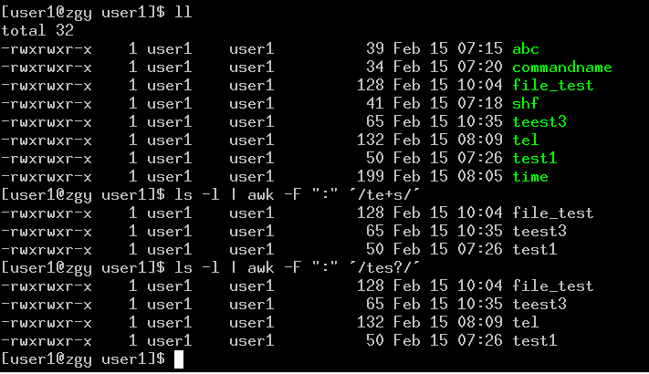
6.9.3 awk中的正则表达式
1. 元字符
在前面讲到grep的正则表达式中有提到下面的元字符：
\ ^ $ . [] | () * + ?
这里有两个字符没有讲到，因为它们只适用于awk而不适用于grep或sed。它们是：
+ 使用+匹配一次或多次字符。
？匹配模式出现频率。例如使用/X Y?Z/匹配X Y Z或XZ。
如下图所示。

Slide 41
表6-2 条件操作符
2. 条件操作符
为使一域号匹配正则表达式，使用符号‘～’后紧跟正则表达式，也可以用if语句。awk中if后面的条件用（）括起来。
操作符 | 描述 | 操作符 | 描述
< | 小于 | ＞＝ | 大于等于
<= | 小于等于 | ~ | 匹配正则表达式
== | 等于 | !~ | 不匹配正则表达式
!= | 不等于

Slide 42
6.9.4 域和记录
awk执行时，其浏览域标记为$ 1，$ 2 . . . $ n。这种方法称为域标识。使用这些域标识将更容易对域进行进一步处理。
使用$ 1 , $ 3表示参照第1和第3域，注意这里用逗号做域分隔。如果希望打印一个有5个域的记录的所有域，不必指明$ 1 , $ 2 , $ 3 , $ 4 , $ 5，可使用$ 0，意即所有域。Awk浏览时，到达一新行，即假定到达包含域的记录末尾，然后执行新记录下一行的读动作，并重新设置域分隔。

Slide 43
表6-3 最常使用的一些变量
6.9.5 awk的内置变量
awk有许多内置变量用来设置环境信息。这些变量可以被改变。
参数 | 说明
ARGC | 命令行参数个数
ARGV | 命令行参数数组
ENVIRON | 支持队列中系统环境变量的使用
FILENAME | awk浏览的文件名
FNR | 浏览文件的记录数
FS | 设置输入域分隔符，等价于命令行-F选项
NF | 浏览记录的域个数
NR | 已读记录数
OFS | 输出域分隔符
ORS | 输入记录分隔
RS | 控制记录分隔符

Slide 44
表6-4 操作符
在awk中使用操作符，基本表达式可以划分为数字型、字符串型、变量型、域及数组元素。在表达式中可以使用下述任何一种操作符，如表6-4所示。
操作符 | 说明
= += *= /= %= ^= | 赋值操作符（和C语言类似）
? | 条件表达操作符
|| && ! | 并、与、非
~ !~ | 匹配操作符，分别是匹配和不匹配
< <= == != >> | 关系操作符
+ - * / % | 算术操作符
++ -- | 自加和自减

Slide 45
6.9.6 awk的字符函数
函数名 | 说明
gsub(r,s) | 在整个$0中用s替代r，返回替换数目
gsub(r,s,t) | 在整个t中用s替代r
index(s,t) | 返回s中字符串t的第一个位置
length(s) | 返回s的长度
match(s,r) | 测试s是否包含匹配r的字符串
split(s,a,fs) | 以fs做了分隔符将s分成数组a
sprint(frnt,exp) | 返回经frnt格式化后的exp
sub(r,s) | 在$0中用s替换第一个r
substr(s,p) | 截取字符串s中从p开始到最后部分
substr(s,p,n) | 截取在字串s中从p开始的n个字符

Slide 46
6.9.7 awk的输出
6.9.8 保存awk输出
有两种方式保存shell提示符下awk脚本的输出。
第一种方法是使用输出重定向符号“＞”，
第二种方法是使用tee命令，在输出到文件的同时输出到屏幕。在测试输出结果正确与否时多使用这种方法。

Slide 47
6.9.9 数组
awk的数组使用前，不必定义，也不必指定数组元素个数。用法和C语言类似，但有三点是C语言没有的。
（1）上面讲到的split函数用来给元素赋值例如：
awk 'BEGIN {print split("123#456#789",myarray,"#")}'
（2）数组允许字符串作为数组的下标。
（3）经常使用组for(element in array) {print array(element)} 语句来访问数。

Slide 48
6.9.10 控制流和循环
控制流和循环与C语言一样，下面简单的给出它们的语法：
if语句
if (<表达式>) <语句> [else <语句>]
while语句
while <表达式><语句>
do<表达式><语句>while<表达式>
for循环
for (<表达式>;<表达式>;<表达式>)<语句>

Slide 49
6.10 几个特别的shell脚本
以下，将剖析几个启动时用到的shell脚本文件（slackware）。
1. /etc/rc.d/rc.S 这是在启动脚本中进行系统初始化的shell脚本文件
2. /etc/rc.d/rc.M 用于处理多用户环境，通常是架设一些文件系统
3. /etc/rc.d/rc.local 此shell脚本用于本地系统初始化

Slide 50
6.11 几个有用的工具
6.11.1 sed用法
sed从文件的一个文本行或从标准输入的几种格式中读取数据，将其拷贝到一个编辑缓冲区，然后读命令行或脚本的第一条命令，并使用这些命令查找模式或定位行号编辑它。重复此过程直到命令结束。
sed的调用有三种方式：在命令行使用sed命令；将sed命令保存在脚本文件，然后调用sed；将sed命令保存可执行的脚本文件，第一行必须具有sed命令解释器。
在命令行使用sed 命令：
sed [选项] sed命令输入文件
在命令行使用sed命令时，实际命令要加单引号或双引号。
将sed命令保存在脚本文件，然后调用sed，格式为：
sed [选项] -f sed脚本文件输入文件
将sed命令保存可执行的脚本文件为：
sed脚本文件[选项] 输入文件

Slide 51
6.11.2 sort用法
sort可以对文本文件按照不同的域和不同的顺序来分类。而且可以按照不同的方式来排序。虽然，用户可以利用perl或者awk来完成这些东西，但是使用sort的时候可能会有意想不到的效果。
下面介绍几个sort的参数：
-c 参数文件是否分类。
-o 把sort的结果输出到文件中。
-t 定义域分隔符，默认为空格或者tab。
-r 倒排序。
-u 禁止输出相同行。
-k 指定查询范围。

Slide 52
以一个passwd文件为例，内容如下：
1. 检查文件是否分类和对文件进行普通分类
2. 将结果输出文件
3. 定义域分隔符
4. 倒排序
5. 禁止输出相同行
6. 指定查询范围

Slide 53
6.11.3 tr用法
tr用来从标准输入中通过替换或删除操作进行字符转换。tr主要用于删除文件中控制字符或进行字符转换。使用tr时要转换两个字符串：字符串1用于查询，字符串2用于处理各种转换。tr刚执行时，字符串1中的字符被映射到字符串2中，然后转换操作开始。
带有最常用选项的tr命令格式为：
tr –c –d -s [ " sting1" ] [ " string2 " ] inputfile
-c 用字符串1中字符集的补集替换此字符集，要求字符集为ASCII。
-d 删除字符串1中所有输入字符。

Slide 54
-s 删除所有重复出现字符序列，只保留第一个；即将重复出现新字符串压缩为一个字符串。
inputfile是转换文件名。虽然可以使用其他格式输入，但这种格式最常用。
字符范围：
[a-z] a-z内的字符组成的字符串。
[A-Z] A-Z内的字符组成的字符串。
[0-9] 数字串。
/octal 一个三位的八进制数，对应有效的ASCII字符。
[O*n] 表示字符O重复出现指定次数n。因此[ O * 2 ]匹配O O的字符串。

Slide 55
表6-6 tr中使用的特定控制字符的不同表达形式
速记字符 | 含义 | 八进制方式
\a | Ctrl+G 铃声 | \007
\b | Ctrl+H 退格符 | \010
\f | Ctrl+L 起行换页 | \014
\n | Ctrl+J 新行 | \012
\r | Ctrl+M 回车 | \015
\t | Ctrl+I Tab键 | \011
\v | Ctrl+X 垂直Tab键 | \030

Slide 56
小结
Linux系统中，每一个用户都有一个特殊的shell文件，它就是放在用户主工作目录下的“.profile”文件。此shell脚本在用户注册进主机时马上被执行。用户可以利用这一特性进行某些初始化的操作。例如，设定环境变量，直接启动某个应用程序等等。
有两种简便的跟踪功能可以用于shell脚本文件的调试。一个是“-v”，这种功能使当我们执行一个shell脚本时，会在执行脚本文件中的每条命令之前自动在屏幕上先显示出该条命令。要使用此功能，只须在shell脚本文件中加入一行：
set -v↙
即可。从该行开始的以下各行均以上述方式执行。
另一种调试功能是“-x”，它比“-v”功能更强。当执行shell脚本时，它会把将要执行的命令逐条进行定位参量置换，并以最后执行的形式在屏幕上显示。要使用此功能，可在shell脚本文件中类似地加入一行：
set -x↙

Slide 57
表6-7 命令总结表
命令 | 说明
set | 设置或观看shell变量
unset | 释放shell变量
gcc | GNU的C编译器
make | 按Makefile文件的指示实现软件包的自动编译和安装
pkgtool | Slackware的包管理工具
installpkg | Slackware的包安装程序，在安装过程中还会在日志文件中记录相应软件包的信息
explodepkg | Slackware的解包程序，在解包过程中不会在日志文件中记录相应软件包的信息
makepkg | Slackware的打包工具
removepkg | Slackware的包删除工具
rpm | RedHat的包管理工具
patch | 安装修补程序
insmod | 将一个指定模块插入核心
modprobe | 将一个指定模块插入核心，同时完成某些自动侦测功能
lilo | 按/etc/lilo.conf文件的设定重新建立系统的LILO

Slide 58
通过本章的学习，可以基本了解Linux下面的shell编程，也可以比较顺畅地对Linux下面的文本文件进行处理、格式化。每个Linux系统的发行版本都包含了很多的shell程序。由于越来越多shell的加入，Linux也越来越容易使用。掌握好shell程序的编写，能为日常操作带来更大的方便。

